Slide 1
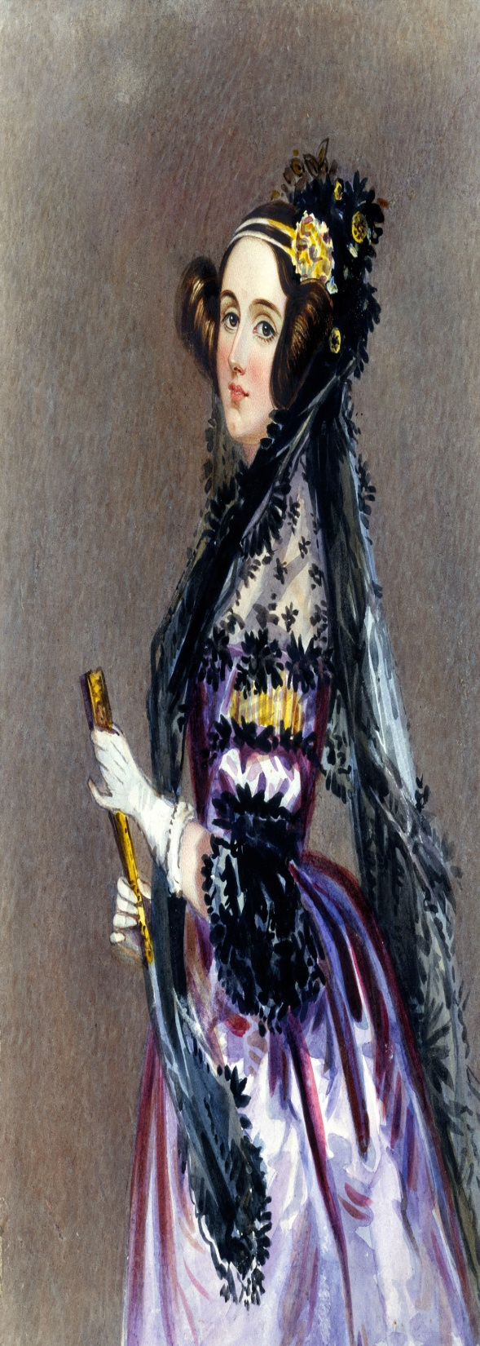
Lógica de Programação:
Diagramas
Nivia Cruz Quental, Dra
Recife-PE, 15 de agosto de 2018
“Se você não pode me dar poesia, poderia me dar ciência poética?”

Slide 2
Programa
Entradas
Processamento
Saídas

Slide 3
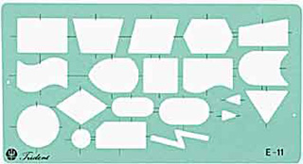
Diagramas de fluxo
Representação de um algoritmo por formas geométricas
Algoritmos, processos industriais...
ISO 5807:1985 (E)
Uma imagem vale mais ...

Slide 4
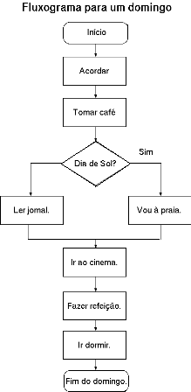
Diagramas de fluxo
Exemplo
E você? Como foi o seu domingo?

Slide 5
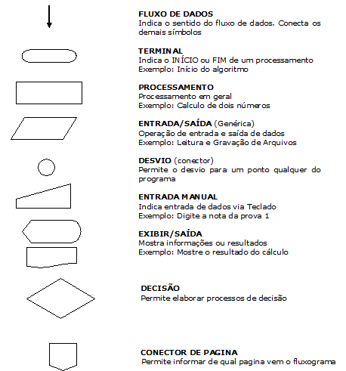
Diagramas de fluxo

Slide 6
Exercício
Vamos fazer o fluxo de uma máquina de somar
Chame os operandos de A e B

Slide 7
Exercício
Vamos fazer o fluxo de uma calculadora com as quatro operações
Chame os operandos de A e B
Chame o operador de OP

Slide 8
Diagramas de fluxo
Solução de problemas
Alguém já resolveu esse problema?
Engenharia imitando a natureza
Esse problema pode ser dividido em sub problemas?
Adiando decisões
Top down

Slide 9
Exercício
Calculando a média de um aluno e informar se o mesmo passou
Chame as notas de A e B

Slide 10
Exercício
Elabore um diagrama que descreva um conversor de moedas (de real para euro e de real para dolar)
Entradas: valor em real, moeda para conversão (euro ou dolar) e a cotação do dia

Slide 11
Exercício
Elabore um diagrama de um programa capaz de calcular o índice de massa corporal e informar se o usuário está acima do peso de acordo com tabela abaixo
Entradas: peso (Kg) e altura (m)
IMC = peso/altura²
Classificação | IMC
Abaixo do peso | < 18,4 kg/m2
Peso normal | 18,5 a 24,9 kg/m2
Acima do peso | >25 kg/m2

Slide 12
References
Vilarim, Gilvan de Oliveira. “Algoritmos – programação para iniciantes” Ciência Moderna, 2004
Manzano, José Augusto N. G. “Algortimos – lógica para desenvolvimento de programação de computadores.”
https://www.devmedia.com.br/fluxogramas-diagrama-de-blocos-e-de-chapin-no-desenvolvimento-de-algoritmos/28550

